Slide 1
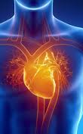
ΚΥΚΛΟΦΟΡΙΚΟ
ΣΥΣΤΗΜΑ
Πηγή: https://encrypted-tbn0.gstatic.com/

Slide 2
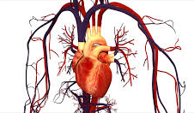
ΚΥΚΛΟΦΟΡΙΚΟ ΣΥΣΤΗΜΑ
Ποιος ο ρόλος του κυκλοφορικού συστήματος;
Μεταφέρει τις θρεπτικές ουσίες στα κύτταρα των ιστών
Απομακρύνει από τα κύτταρα τις άχρηστες ουσίες
ΑΠΟΤΕΛΕΙΤΑΙ ΑΠΟ:
ΤΗΝ ΚΑΡΔΙΑ
ΤΑ ΑΙΜΟΦΟΡΑ ΑΓΓΕΙΑ
ΤΟ ΑΙΜΑ
Με το κυκλοφορικό σύστημα είναι στενά συνδεδεμένο το λεμφικό σύστημα στο οποίο κυκλοφορεί η λέμφος

Slide 3
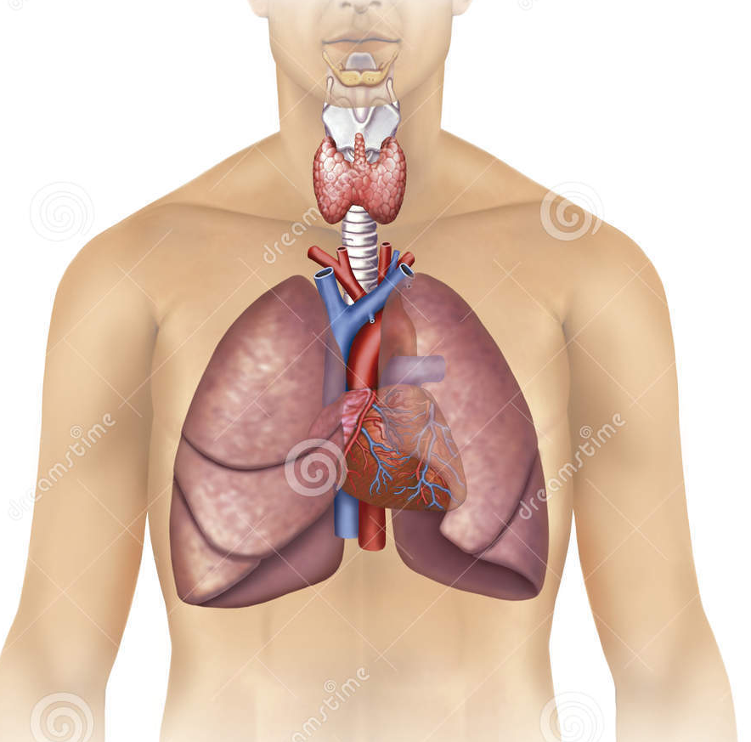
ΚΑΡΔΙΑ
Η καρδιά βρίσκεται ανάμεσα στους δύο πνεύμονες πίσω από το στέρνο
Είναι όργανο κωνικού σχήματος που αποτελείται από μυϊκό ιστό που ονομάζεται μυοκάρδιο
Tο μέγεθος της καρδιάς είναι σαν μια μεγάλη γροθιά
Πηγή:https://thumbs.dreamstime.com/

Slide 4
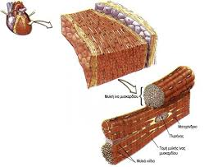
ΚΑΡΔΙΑ
Είναι μια μυώδης αντλία
Αποτελείται από τον καρδιακό μυ
Οι μυϊκές ίνες του μυοκαρδίου συνδέονται με τέτοιο τρόπο ώστε να κάνουν σύσπαση συγχρόνως
Μυική ίνα

Slide 5
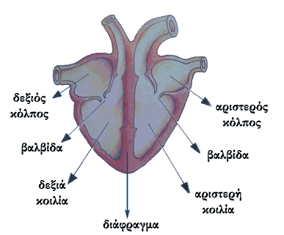
ΚΑΡΔΙΑ
Η καρδιά του ανθρώπου είναι τετράχωρη
Αποτελείται από:
ΔΥΟ ΚΟΛΠΟΥΣ που βρίσκονται στο ανώτερο τμήμα
ΔΥΟ ΚΟΙΛΙΕΣ που βρίσκονται στο κατώτερο τμήμα
Οι δύο κόλποι χωρίζονται μεταξύ τους με το μεσοκολπικό διάφραγμα
Οι δύο κοιλίες χωρίζονται μεταξύ τους με το μεσοκοιλιακό διάφραγμα
Δεν υπάρχει επικοινωνία ανάμεσα στους δυο κόλπους ή στις δύο κοιλίες
Πηγή: http://atsides.weebly.com/

Slide 6
ΚΑΡΔΙΑ
Μεταξύ των κόλπων και των κοιλίων υπάρχουν βαλβίδες που καθορίζουν τη μονόδρομη ροή του αίματος
Η αριστερή κοιλία έχει παχύτερα τοιχώματα από τη δεξιά διότι στέλνει το αίμα σε μεγαλύτερη απόσταση (σε ολόκληρο το σώμα)

Slide 7
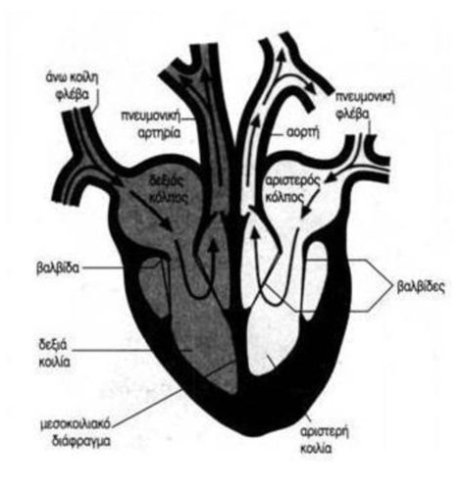
ΚΑΡΔΙΑ
Η καρδιά είναι μια αντλία ΑΝΑΡΡΟΦΗΤΙΚΗ και ΣΥΜΠΙΕΣΤΙΚΗ
ΑΝΑΡΡΟΦΗΤΙΚΗ ΑΝΤΛΙΑ: Συγκεντρώνει το αίμα από όλα τα τριχοειδή του σώματος μέσω των φλεβών
ΣΥΜΠΙΕΣΤΙΚΗ ΑΝΤΛΙΑ: Στέλνει το αίμα στα τριχοειδή όλου του σώματος μέσω των αρτηριών που ξεκινούν από τις κοιλίες της

Slide 8
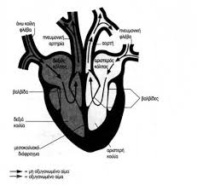
ΚΥΚΛΟΦΟΡΙΑ ΑΙΜΑΤΟΣ ΣΤΗΝ ΚΑΡΔΙΑ
Το αίμα κινείται ΑΠΟ ΤΟΥΣ ΚΟΛΠΟΥΣ ΠΡΟΣ ΤΙΣ ΚΟΙΛΙΕΣ
Από τις κοιλίες με τη συστολή τους το στέλνουν σε δυο ΑΡΤΗΡΙΕΣ

Slide 9
Πως κυκλοφορεί το αίμα στην καρδιά;
Το ΜΗ ΟΞΥΓOΝΩΜΕΝΟ ΑΙΜΑ (ακάθαρτο) που προέρχεται από την περιφέρεια του σώματος, εισέρχεται στον δεξιό κόλπο από την ΑΝΩ ΚΟΙΛΗ ΦΛΕΒΑ
Είναι πλούσιο σε διοξείδιο του άνθρακα (CO₂)

Slide 10
Πως κυκλοφορεί το αίμα στην καρδιά;
Το αίμα από τον δεξιό κόλπο περνά μεσω βαλβίδας στη ΔΕΞΙΑ ΚΟΙΛΙΑ
Από τη δεξιά κοιλία ωθείται στους ΠΝΕΥΜΟΝΕΣ μέσω της πνευμονικής ΑΡΤΗΡΙΑΣ
Στους πνεύμονες το διοξείδιο του άνθρακα αντικαθίσταται από ΟΞΥΓΟΝΟ

Slide 11
Πως κυκλοφορεί το αίμα στην καρδιά;
Το ΟΞΥΓOΝΩΜΕΝΟ ΑΙΜΑ (καθαρό) που προέρχεται από τους πνεύμονες, εισέρχεται στον αριστερό κόλπο από την ΠΝΕΥΜΟΝΙΚΗ ΦΛΕΒΑ
Είναι πλούσιο σε οξυγόνο (O₂)

Slide 12
Πως κυκλοφορεί το αίμα στην καρδιά;
Το αίμα από τον αριστερό κόλπο περνά μεσω βαλβίδας στην ΑΡΙΣΤΕΡΗ ΚΟΙΛΙΑ
Από την αριστερή κοιλία ωθείται στο υπόλοιπο σώμα μέσω της πνευμονικής ΑΟΡΤΗΣ

Slide 13
Πως κυκλοφορεί το αίμα στην καρδιά;
ΑΝΩ ΚΟΙΛΗ ΦΛΕΒΑ
ΔΕΞΙΑ ΚΟΙΛΙΑ
ΣΩΜΑ
ΔΕΞΙΟΣ ΚΟΛΠΟΣ
ΠΝΕΥΜΟΝΙΚΗ ΑΡΤΗΡΙΑ
ΑΟΡΤΗ
AΡΙΣΤΕΡΗ ΚΟΙΛΙΑ
ΑΡΙΣΤΕΡΟΣ ΚΟΛΠΟΣ
ΠΝΕΥΜΟΝΕΣ
ΠΝΕΥΜΟΝΙΚΗ ΦΛΕΒΑ

